Slide 1
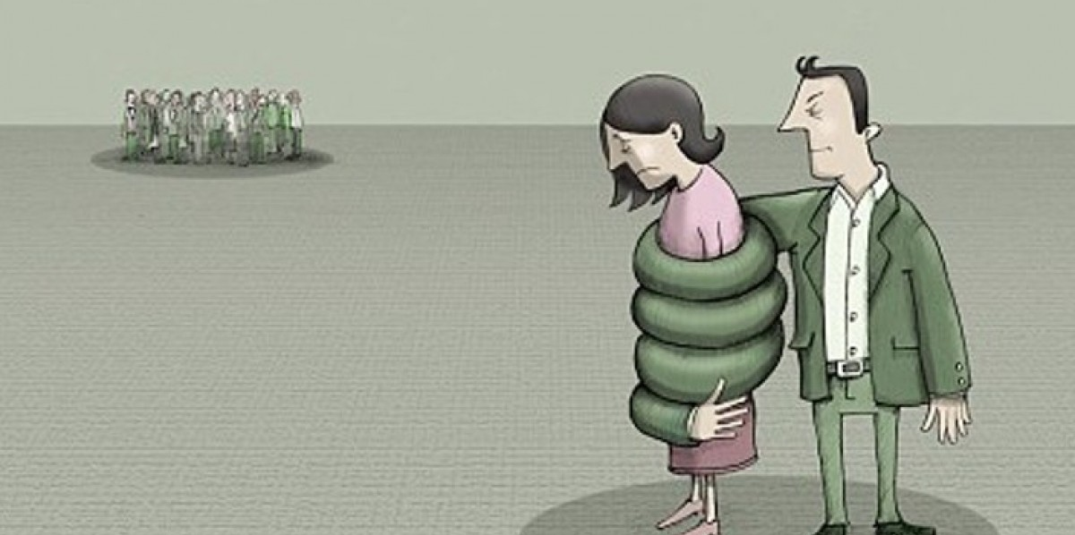
Ревность здоровая и невротическая
Кирсанова Дарья Алексеевна

Slide 2
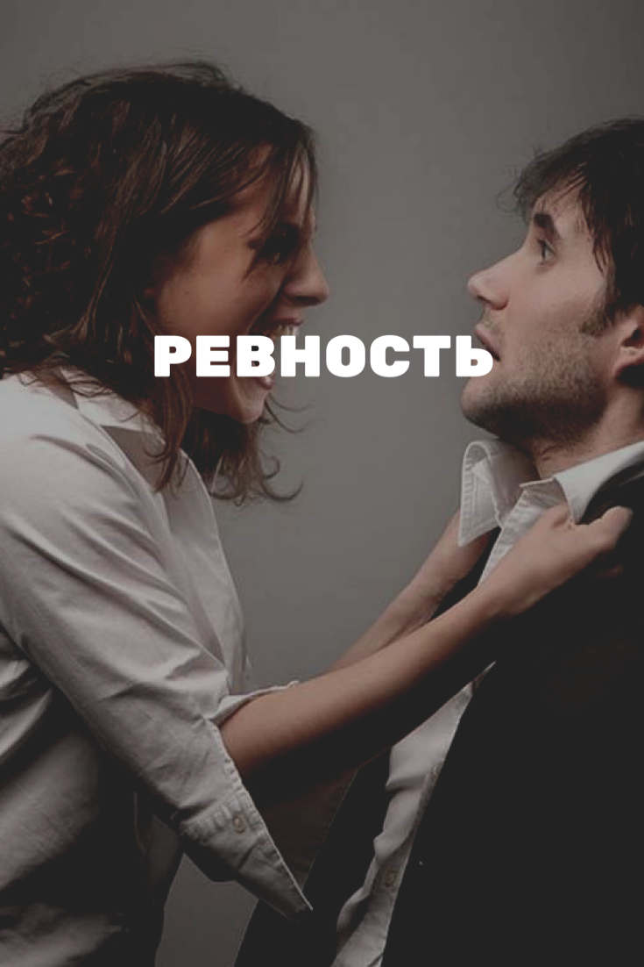

Оглавление
Введение
Определение ревности
Здоровая ревность
Невротическая ревность
Причины невротической ревности
Как справиться с невротической ревностью
Заключение

Slide 3

Введение
Ревность — это одна из самых сложных и противоречивых эмоций, с которой сталкиваются люди в своих отношениях. Она может проявляться по-разному: от легкого беспокойства до сильной тревоги и даже агрессии. Понимание природы ревности и её видов помогает лучше разбираться в своих чувствах и строить более здоровые отношения.
В этой презентации мы рассмотрим, что такое ревность, чем отличается здоровая ревность от невротической, какие причины и последствия бывают у каждой из них, а также как можно справляться с негативными проявлениями этого чувства.

Slide 4



Определение ревности
Ревность — это широкий спектр эмоций, связанных с переживанием угрозы потери значимого объекта привязанности (партнёра, друга, вещи и т.д.). Она может проявляться как здоровая, помогающая укрепить отношения, так и как невротическая, разрушающая их. Отличие заключается в интенсивности, способах проявления и влиянии на жизнь человека.

Slide 5




Здоровая ревность
Здоровая ревность — это нормальная и естественная эмоциональная реакция, которая возникает в ответ на реальную или предполагаемую угрозу для важных отношений. Она помогает человеку обратить внимание на партнёра и поддерживать близость.
Примеры здоровой ревности:
- Лёгкое беспокойство, если партнёр задерживается на работе.
- Желание проводить больше времени вместе, чтобы укрепить связь.
- Обсуждение чувств без обвинений и конфликтов.

Slide 6
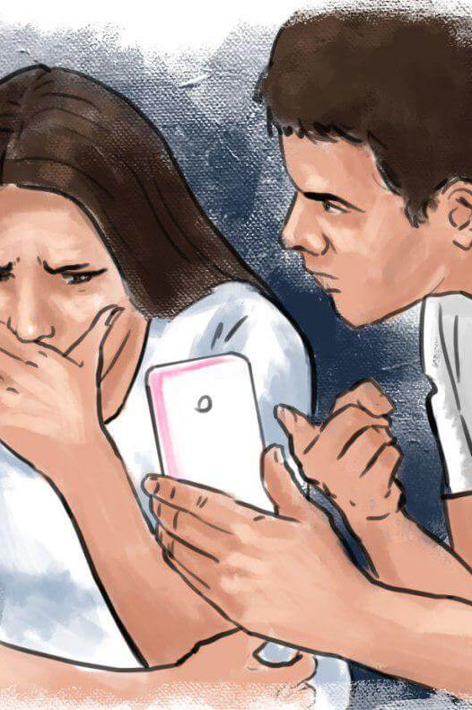

Невротическая ревность
Невротическая ревность — это патологическая форма ревности, при которой чувство страха и подозрений становится навязчивым и разрушительным для личности и отношений.
Основные характеристики невротической ревности:
- Постоянное и чрезмерное чувство неуверенности в себе и в партнёре.
- Навязчивые мысли о неверности, даже при отсутствии реальных оснований.
- Контроль, слежка и ограничение свободы партнёра.
- Частые конфликты, обвинения и эмоциональные срывы.
- Разрушение доверия и близости в отношениях.

Slide 7
Причины невротической ревности
Невротическая ревность часто возникает не просто из-за конкретных ситуаций в отношениях, а как результат внутренних психологических проблем и жизненного опыта человека. Основные причины включают:
- Низкая самооценка
- Травматический опыт прошлого
(Пережитые измены, предательства )
- Психологические расстройства
(Тревожные состояния, депрессия)
- Недостаток доверия в отношениях
- Излишняя зависимость от партнёра
(эмоциональная или психологическая )
Понимание причин невротической ревности — первый шаг к её преодолению и построению здоровых отношений
Невротическая ревность часто возникает не просто из-за конкретных ситуаций в отношениях, а как результат внутренних психологических проблем и жизненного опыта человека. Основные причины включают:
- Низкая самооценка
- Травматический опыт прошлого
(Пережитые измены, предательства ) депрессия)
- Недостаток доверия в отношениях
- Излишняя зависимость от партнёра
(эмоциональная или психологическая )
Понимание причин невротической ревности — первый шаг к её преодолению и построению здоровых отношений

Slide 8

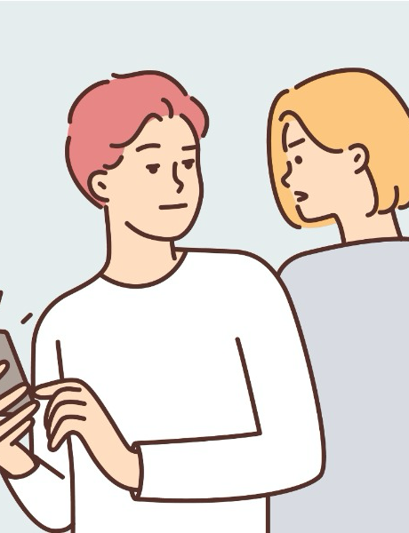
Последствия невротической ревности
Невротическая ревность оказывает серьёзное негативное влияние как на самого человека, так и на его отношения с окружающими. Основные последствия включают:
- Психологический дискомфорт и стресс
- Разрушение доверия и близости в отношениях
- Частые конфликты и ссоры
- Изоляция и одиночество
- Возможное разрушение отношений
Понимание последствий помогает осознать важность своевременной работы с невротической ревностью и поиска поддержки при необходимости.

Slide 9



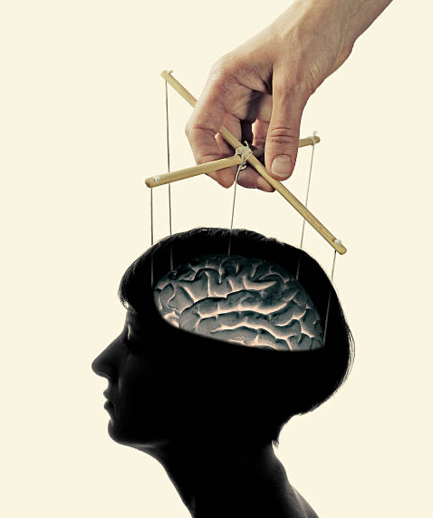
Как справиться с ревностью
Ревность — естественное чувство, но важно научиться управлять ею, чтобы она не разрушала отношения и не причиняла страданий. Вот несколько эффективных способов справиться с ревностью:
- Развивайте доверие в отношениях
- Работайте над самооценкой
- Контролируйте свои мысли
(Не позволяйте навязчивым подозрениям захватывать разум)
- Избегайте контроля и слежки
(Дайте партнёру свободу )
- Общайтесь и решайте проблемы вместе
- Обратитесь за помощью к специалисту

Slide 10


Вывод
Ревность – это индивидуальный опыт, и то, что является здоровым для одних, может быть невротическим для других. Важно уметь распознавать свои чувства, понимать их причины и выбирать здоровые способы реагирования. Не стесняйтесь обращаться за помощью к специалисту, если ревность мешает вашей жизни и отношениям. Помните, что работа над собой и стремление к здоровым отношениям – это инвестиция в ваше счастье и благополучие.

